Slide 1
Криптографическая Android-игра “Krypto”
Проект разработал Алиев Евгений 11МИ2
28.02.2018
Лицей НИУ ВШЭ

Slide 2
Проблема – отсутствие аналогов
Задачи:
Изучить язык программирования Java и среду разработки Android Studio
Разработать вспомогательное приложение для Windows, позволяющее генерировать уровни
Разработать саму игру

Slide 3
Образ продукта
Тексты зашифрованы методом одноалфавитной замены
Пользователь, выбрав один из предложенных уровней, должен расшифровать принадлежащий ему текст
Победа достигается, если минимум 20 значений шифралфавита правильно соотнесены с обычным алфавитом

Slide 4
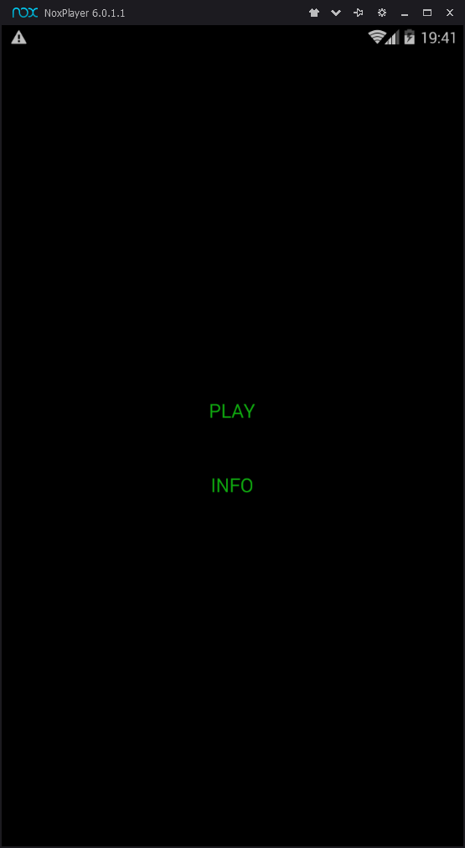
Меню
Пользователь может начать игру
Прочитать правила

Slide 5
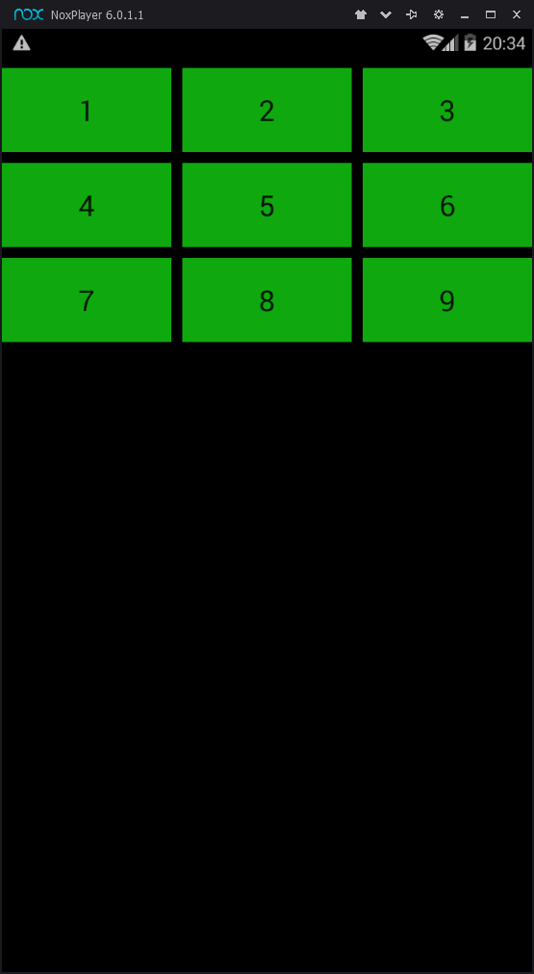
Выбор уровня
Выбор 1 из 9 предложенных уровней

Slide 6
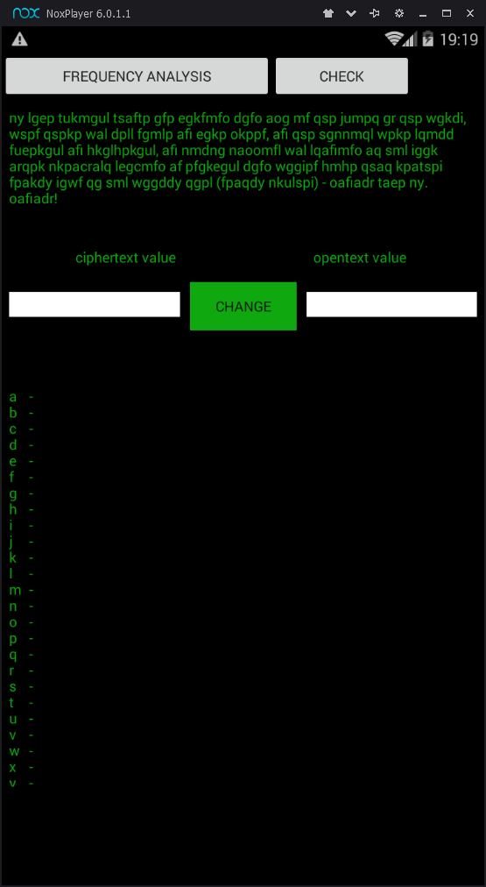
Окно с игрой
Окно с зашифрованным текстом
Область замены значений
История замен
Кнопка вызова частотного анализа
Кнопка вызова проверки результата

Slide 7
Рефлексия
В некоторой степени освоен язык программирования Java и разработка приложений вообще
Могло быть и лучше

